Slide 1
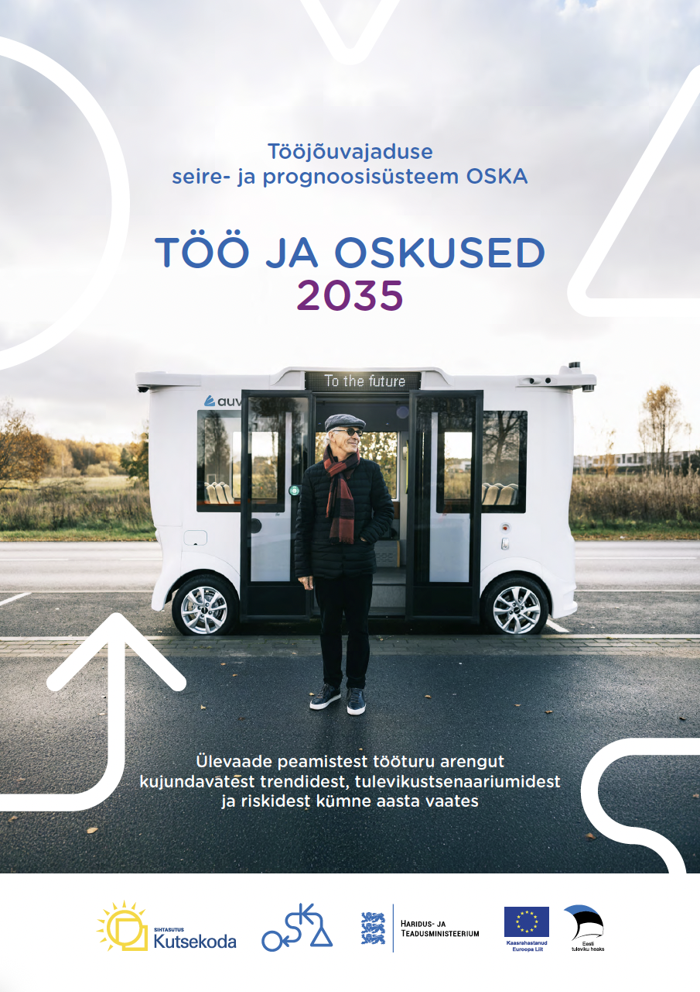
PARIM
MAJANDUSPOLIITIKA
HARIDUSPOLIITIKA
Ott Pärna, PhD
Majandusekspert
TUGEV ETTEVÕTE MUUTUVAS MAJANDUSES
Põltsamaal, 17.03.2026
https://uuringud.oska.kutsekoda.ee/uuringud/too-ja-oskused-2035 https://oska.kutsekoda.ee/wp-content/uploads/2016/04/Tulevikutrendid-1.pdf
Notes:
https://www.youtube.com/watch?v=AudzNDtNjHQ https://hbr.org/2025/03/5-pandemic-era-lessons-on-leading-through-drastic-change?ab=HP-hero-featured-1 Marrioyt speech CEO late https://en.wikipedia.org/wiki/Arne_Sorenson_(hotel_executive)

Slide 2
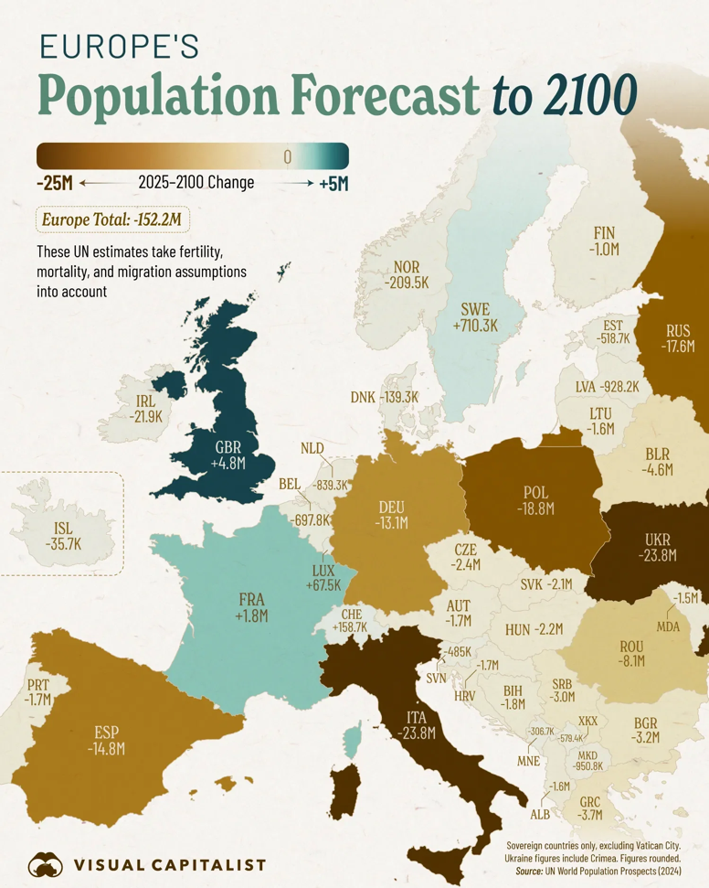
KOKKUVÕTE
Töö ja oskused 2035
Ott Pärna / ca 300 allikat
„Elame turbulentses maailmas, kus mitmik-karjäär on uus normaalsus, valdkondade seotus ja tehnoloogia põimumine kõikides ametites kasvab, tehisintellekt võtab üle ka keerukad töökohad, alles jäävad elutargad ja empaatilised rollid, haridus hõlmab teadmiste kõrval oskust neid päriselus rakendada. Noored sisenevad tööellu varem, seeniorid töötavad kauem ja üle poole töötajatest vajab kohest täiend- või ümberõpet."

Slide 3
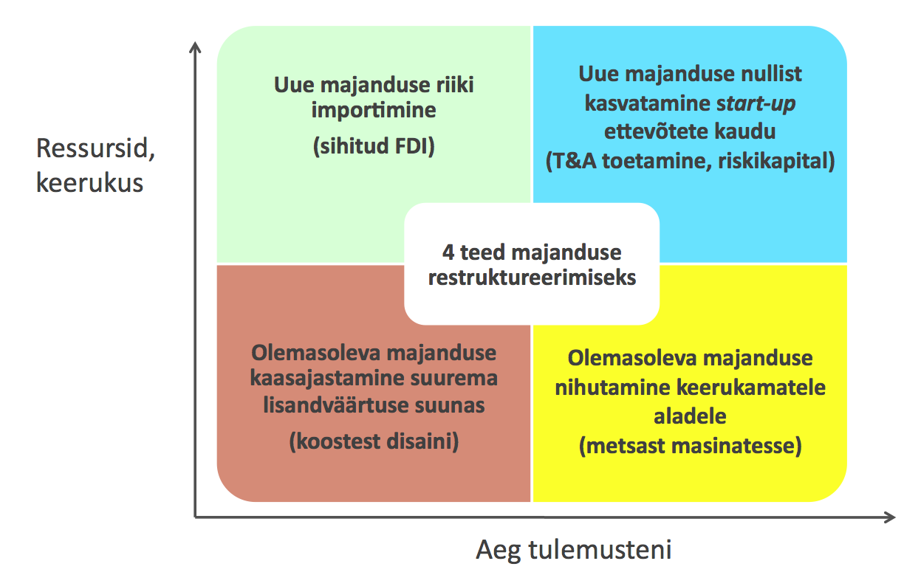
MAJANDUSE KAASAJASTAMISE TEED
ALLIKAS: Lester & Sotarauta, 2007

Slide 4
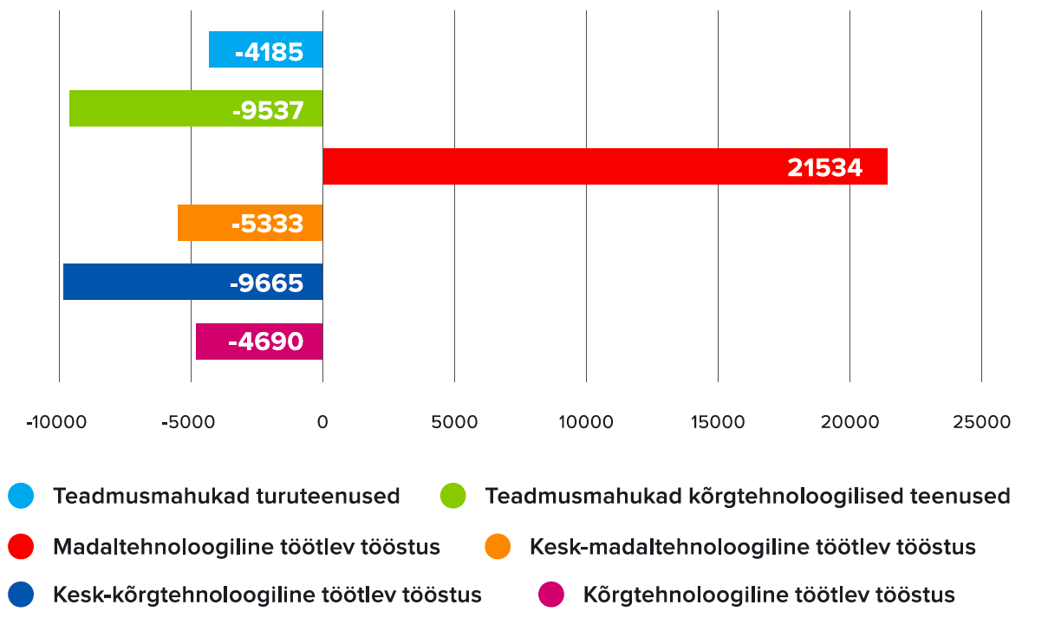
TÖÖTAJATE ETTEVALMISTUS ≠ MAJANDUSE EESMÄRGID
Eesti tööhõive jaotuse projektsioon töötlevas tööstuses ja teeninduses Soome tööhõive struktuuri põhjal 2010. aastal (Eurostati andmed)

Slide 5


TULEVIKURAPORTI SISUKORD

Slide 6
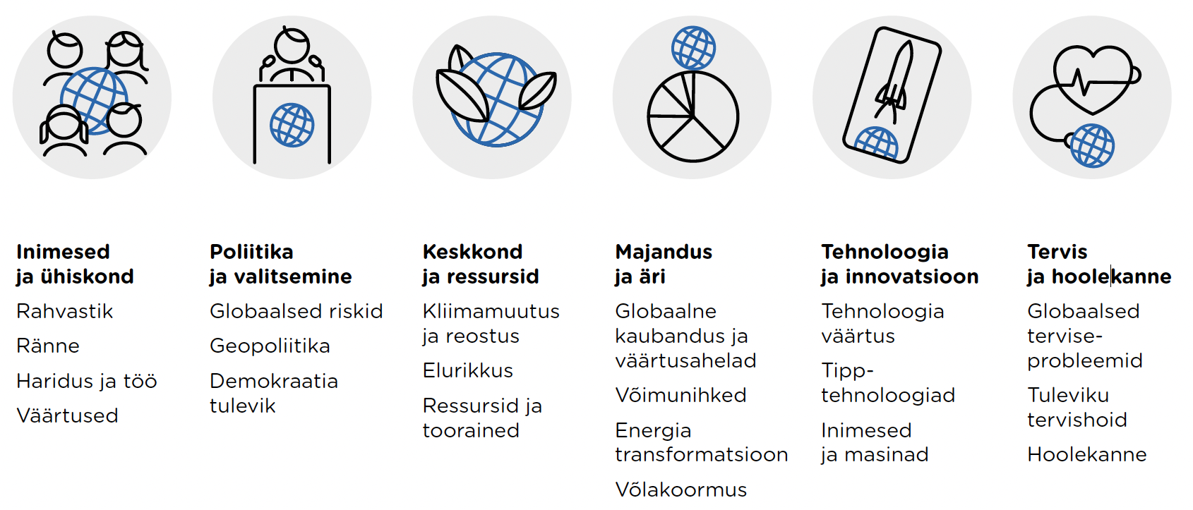
1. TRENDID: ENIM MÕJU AVALDAVAD MEGATRENDID 2050

Slide 7
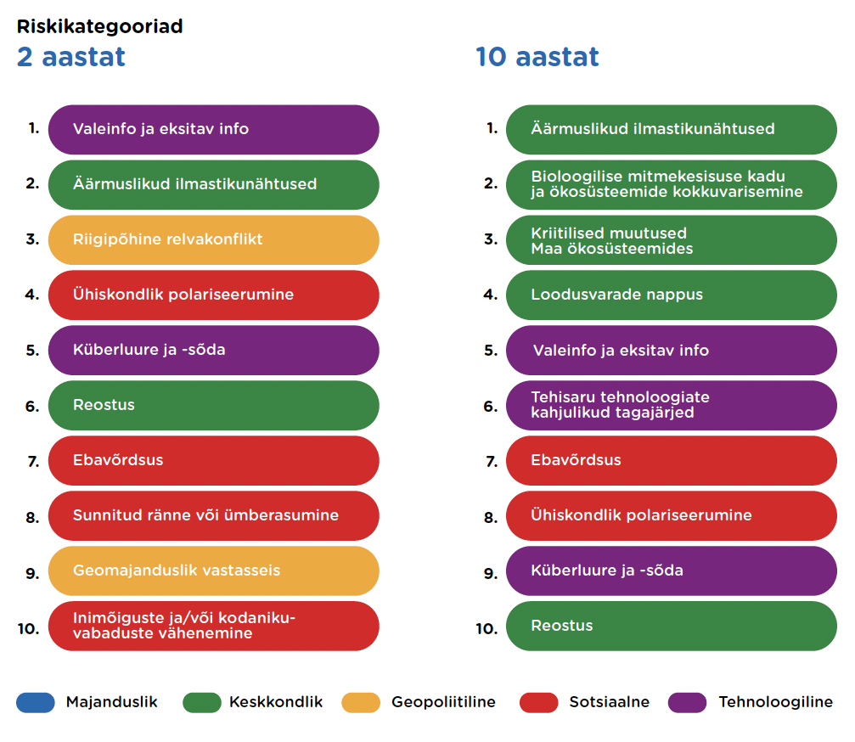
2. RISKID MAAILMAS LÜHEMAS & PIKEMAS VAATES
„Tegutsemisega kaasnevad riskid ja kulud. Kuid need on oluliselt väiksemad kui mugava tegevusetusega
kaasnevad pikaajalised riskid.“
John F. Kennedy

Slide 8
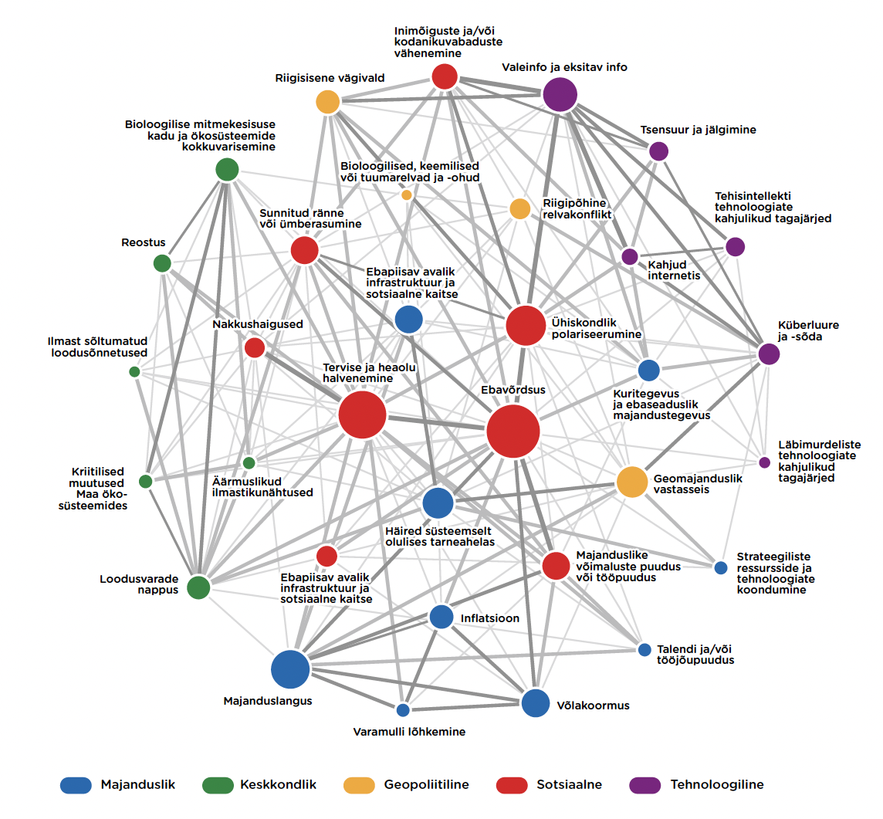
RISKIDE OMAVAHELINE SEOS & EBAVÕRDSUS

Slide 9
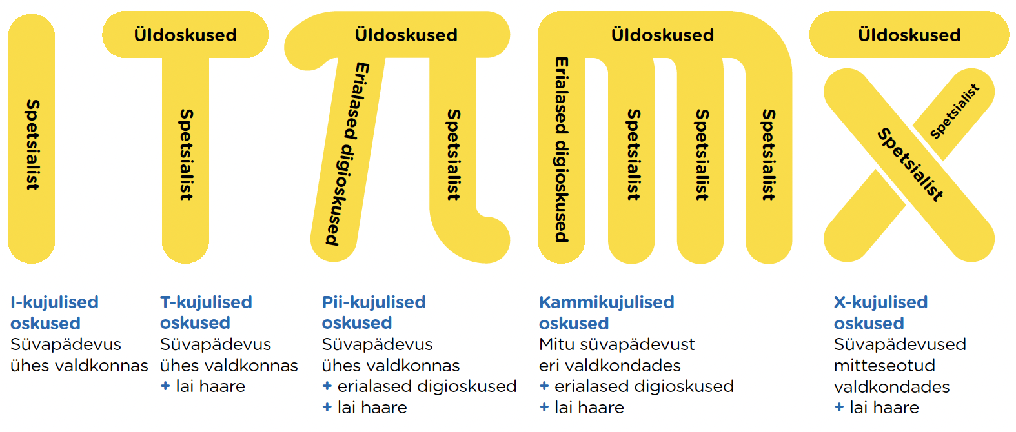
3. TÖÖ JA TÖÖTAMISE TULEVIKUSTSENAARIUMID

Slide 10

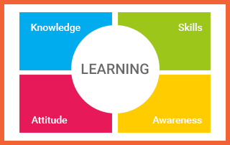
Teadmised
Oskused
- mis
- kuidas
HARIDUS
- jah/ei
- miks / kus
Suhtumine
Arusaamine
+
KOGEMUSED / VÕRGUSTIK / VÄÄRTUSED

Slide 11
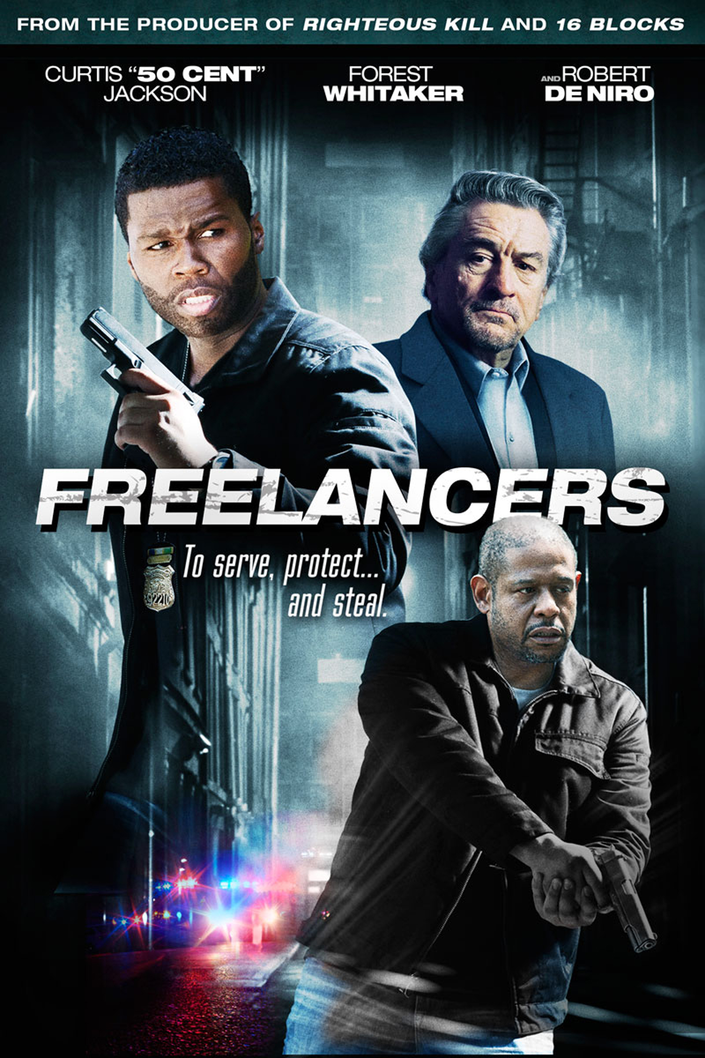
38% USA TÖÖTAJATEST
ca. 64 000 000 inimest
on vabakutselised
50+% 2030
Allikas: UpWork, 2026
Notes:
https://www.upwork.com/press/releases/upwork-study-finds-64-million-americans-freelanced-in-2023-adding-1-27-trillion-to-u-s-economy?utm_source=chatgpt.com
https://www.upwork.com/resources/freelancing-stats?utm_source=chatgpt.com

Slide 12
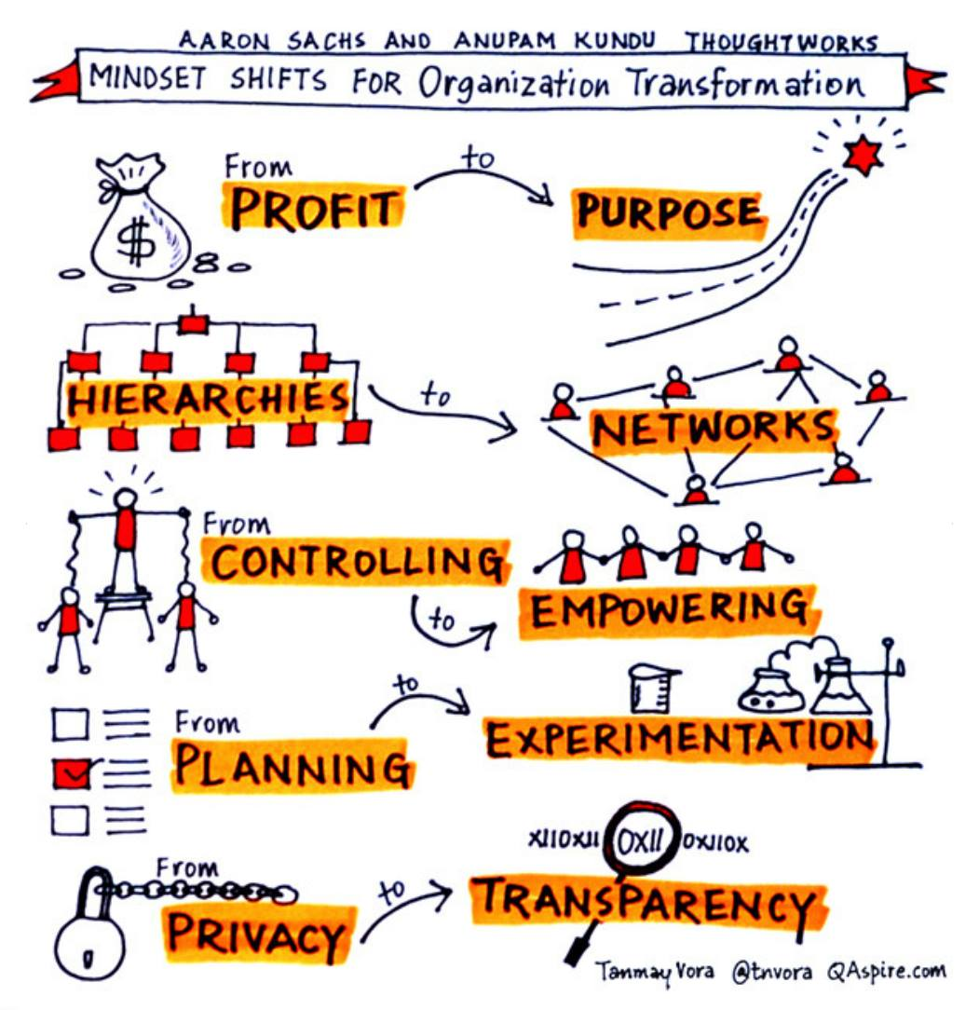

4. JUHTIMINE TURBULETSETEL AEGADEL
Notes:
Mängivad treenerid

Slide 13

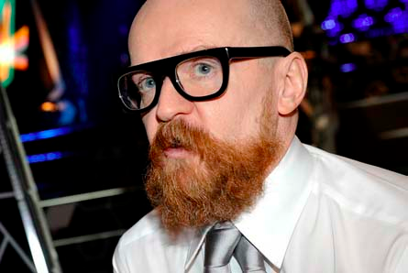
Notes:
who wants to live for a hundred years

Slide 14


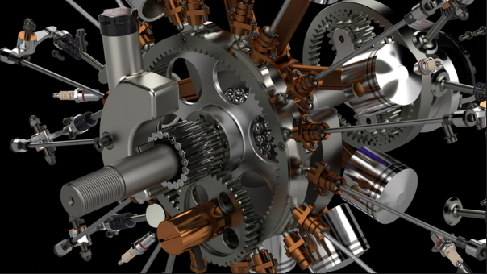
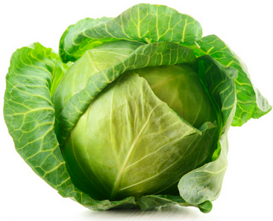
Connecting over 3,880,000 engineers, sharing 2,110,000+ free CAD models

Slide 15
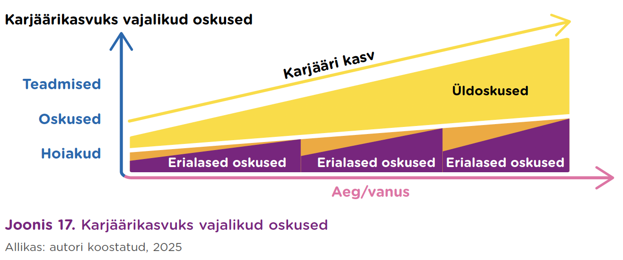
5. ENNASTJUHTIV INIMENE: ÜLDOSKUSED versus ERIALALISED OSKUSED
Enesejuhtimisoskus: oskus juhtida oma käitumist, eesmärke ja emotsioone.
Kohanemisvõime: oskus muutustega toime tulla.
Suhtlemisoskus: oskus selgelt rääkida ja teisi kuulata.
Koostööoskus: oskus töötada meeskonnas.
Probleemilahendusoskus: oskus leida lahendusi keerulistes olukordades.
Ajaplaneerimise oskus: oskus oma aega ja ülesandeid korraldada.
Õpioskus: oskus õppida ja uusi teadmisi omandada.
Digipädevus: oskus kasutada digivahendeid ja tehnoloogiat.
Kriitiline mõtlemine: oskus infot analüüsida ja hinnata.
Loovus: oskus luua uusi ideid ja lahendusi.
Eestvedamis- või juhtimisoskus: oskus teisi suunata, motiveerida ja ühise eesmärgi nimel tegutsema panna.

Slide 16
NOORTE OOTUSED versus TÖÖTURU TEGELIKKUS
Unistused ei klapi tegudega: ligi 21% noortest soovib kõrgharidust nõudvaid ameteid, kuid ei plaani ise kõrgharidust omandada.
Karjäärivalikud on kitsad: noored eelistavad endiselt väheseid “prestiižikaid” ameteid (arst, jurist, IT), jättes kõrvale suure osa tegelikest töövõimalustest, sh tehnilised ja kutsevaldkonnad.
Ebakindlus rekordtasemel:
- 40% tunneb end tuleviku tööplaanide suhtes ebakindlalt (märgatav tõus).
- 39% ei oska sõnastada, mida nad tulevikus teha tahaks või mis töö neid ootab.
Tugisüsteemid ei tööta piisavalt: puudulik karjäärinõustamine ja selgus suurendavad stressi, vähendavad motivatsiooni ja raskendavad üleminekut koolist tööle või edasiõppesse.
Sotsiaalmajanduslik taust määrab rohkem kui akadeemiline võimekus. OECD uuring näitab, et noorte karjääri- ja haridusplaanid ei sõltu peamiselt nende oskustest ega õpitulemustest, vaid hoopis sellest, millisest perekonnast nad pärit on.
Notes:
Meil ei ole valesid valikuid Kompetentsirofiilid Valdkondlikud ekspertkogud Laiad uued õppekavad Ettevalmistava õppe kontseptsioon Uus rahastusmudel 5-7 aasta pärast langus! Töötajate massiline ümberõpe. Rahvusvahelisus + Karjääriõpe (üldharidus põhikoolides)

Slide 17
6. TULEVIKUTÖÖ OLEMUS & VÄLJAKUTSED

Slide 18
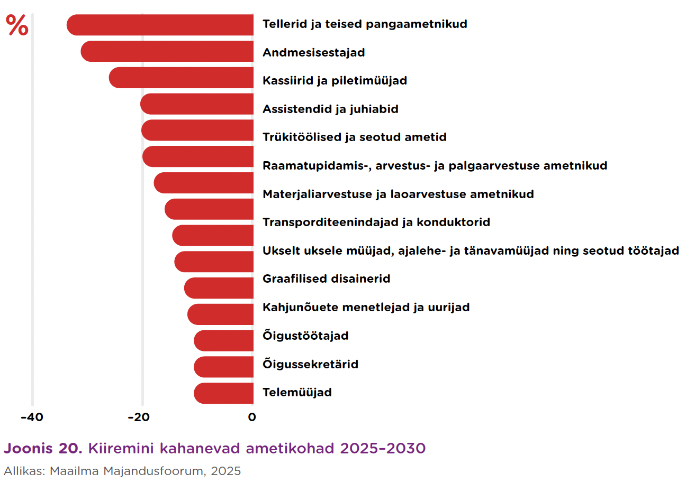

Slide 19
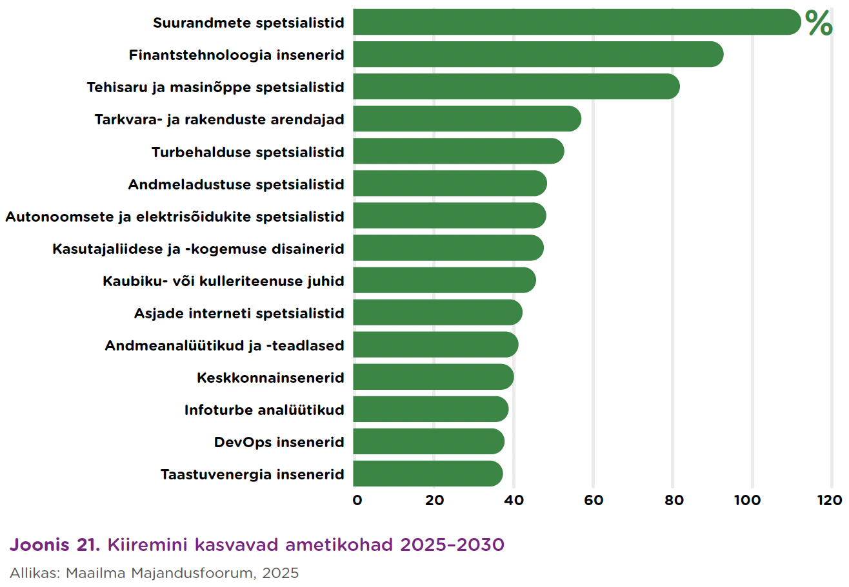

Slide 20
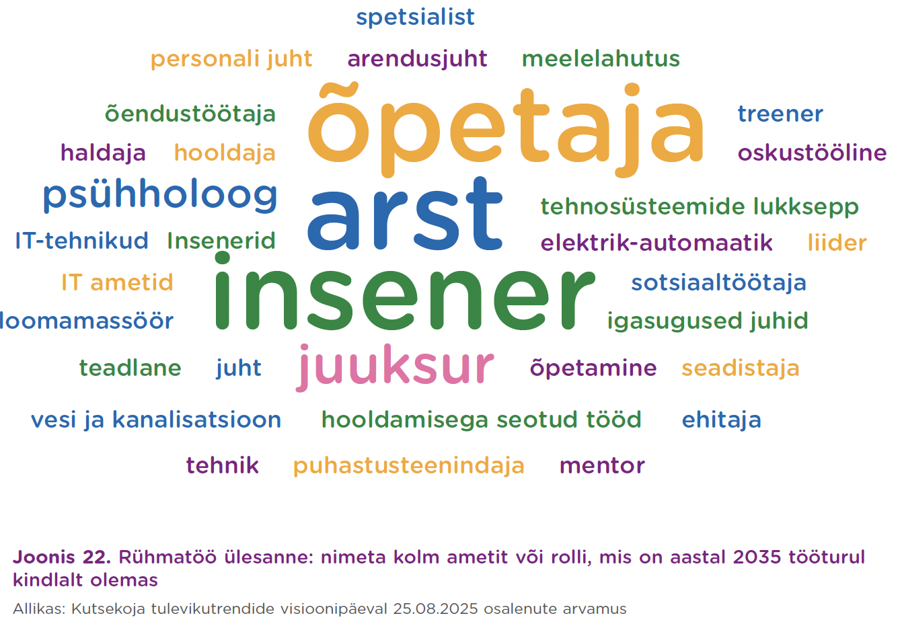

Slide 21
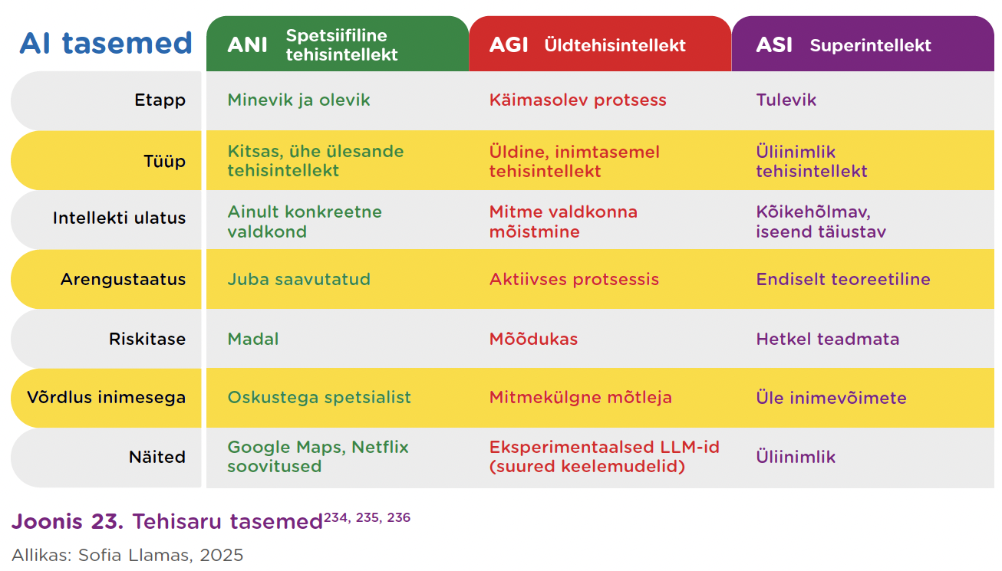
7. TEHISARU TÖÖTURUL JA SELLEKS VALMISTUMINE
Notes:
„Võimsa tehisaru tõus võib olla inimkonna ajaloo parim või halvim
sündmus. Me ei tea veel, kumb see olema saab.“
Briti teoreetiline füüsik ja kosmoloog Stephen Hawking (1942–2018)

Slide 22

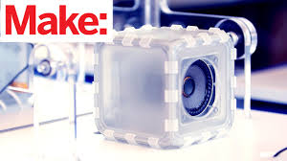

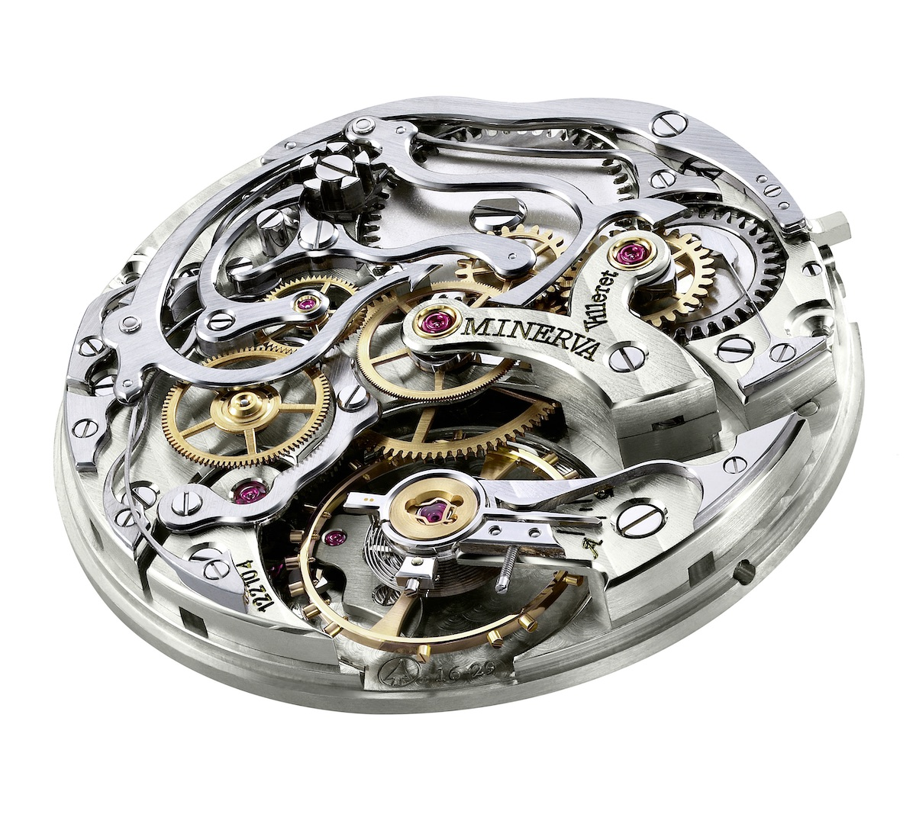
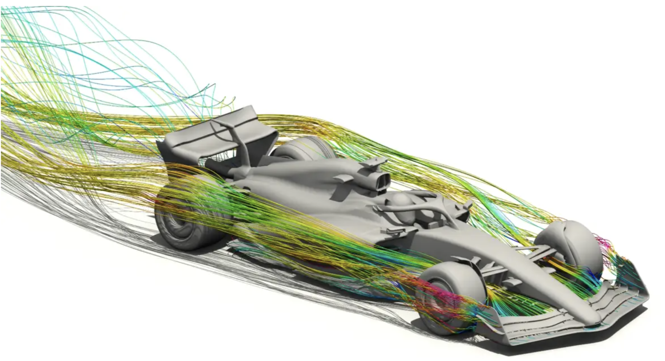
8. TEGUTSEMINE JA TOIMETULEK TEHNOLOOGIAKESKSES MAAILMAS
Notes:
„Võimsa tehisaru tõus võib olla inimkonna ajaloo parim või halvim
sündmus. Me ei tea veel, kumb see olema saab.“
Briti teoreetiline füüsik ja kosmoloog Stephen Hawking (1942–2018)

Slide 23
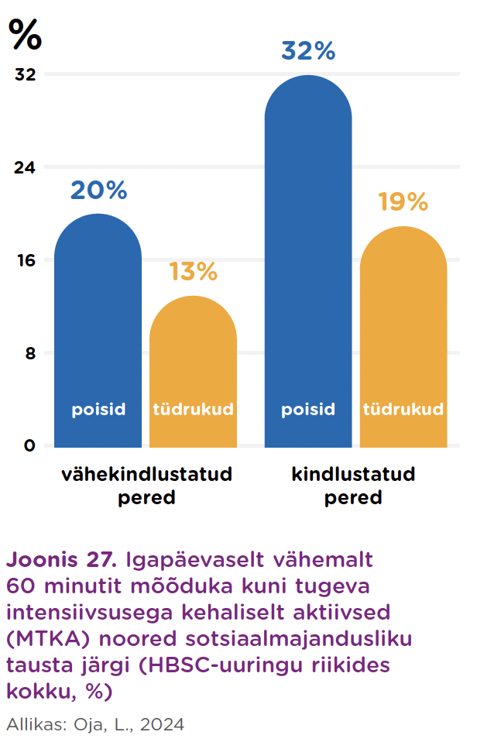
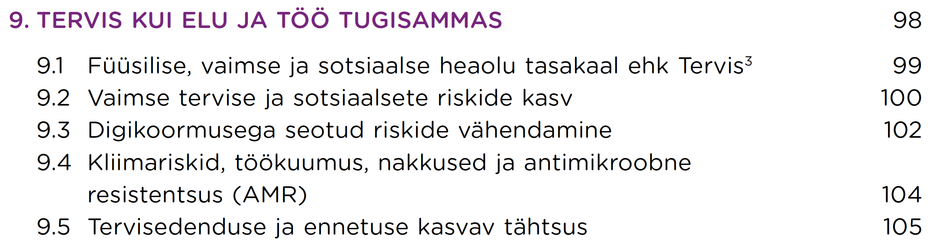
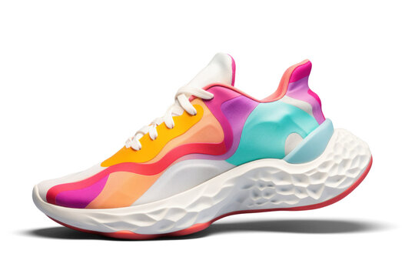

Slide 24
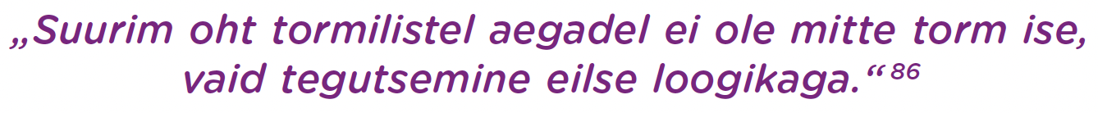

Notes:
Ameerika juhtimisteadlane, -konsultant ja kirjanik Peter Drucker

Slide 25
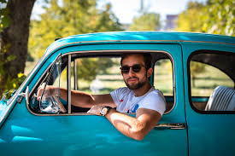
AITÄH!
OTT PÄRNA
ott.parna@gmail.com

